Slide 1
Java

Slide 2
JDBC

Slide 3
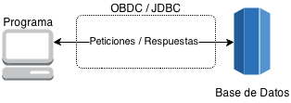
JDBC
Conexión: define cómo es un enlace o una atadura que une una cosa con otra.
IP: un número que identifica, de manera lógica y jerárquica, a una Interfaz en red (elemento de comunicación/conexión) de un dispositivo (computadora, Tablet, Laptop, Smartphone) que utilice el protocolo IP (Internet Protocol), que corresponde al nivel de red del modelo TCP/IP.

Slide 4
JDBC
ODBC: Open Data Base Connector, es un elemento que hace posible el acceder a cualquier dato desde cualquier aplicación, sin importar qué sistema de gestión de bases de datos (DBMS) almacene los datos.
API (Application Programming Interface) : es el conjunto de funciones y procedimientos (o métodos, en la programación orientada a objetos) que ofrece cierta biblioteca para ser utilizado por otro software como una capa de abstracción. Son usadas generalmente en las bibliotecas.
JDBC (Java Data Base Connectivity): es el API estándar de la industria para la independencia de conectividad entre un programa Java y la amplia gamma de base de datos SQL u otro tipo de fuente de datos tabulados. Con un JDBC, puedes conectarte a cualquier SGBD.

Slide 5
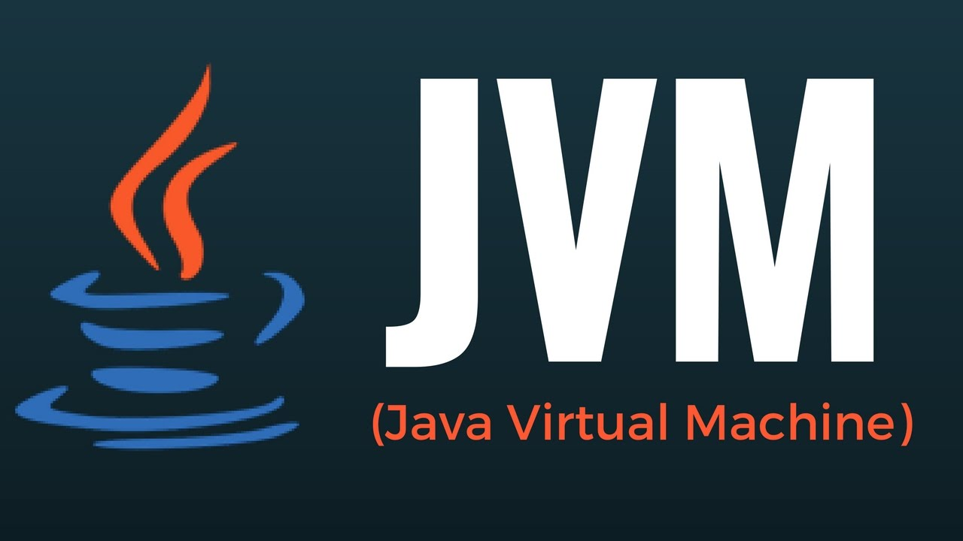

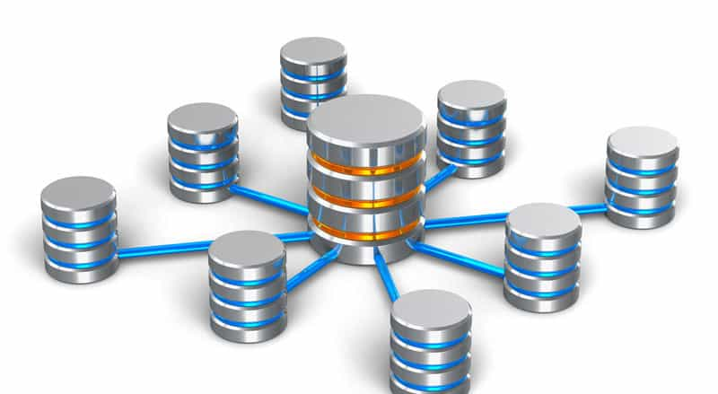
JDBC
Para poder conectarse a una BD desde una aplicación hecha en Java, se deben contemplar los siguientes elementos
Una Plataforma java.
Un Driver o Conector
La URL a la Base de Datos

Slide 6

JDBC
Práctica
Crea un nuevo proyecto Maven con las siguientes características:
<groupId>edu.fpdual.jdbc</groupId>
<artifactId>ejemplojdbc</artifactId>
<version>0.0.1-SNAPSHOT</version>
<name>Ejemplo JDBC</name>
<description>Ejemplo didactivo para conexión por JDBC a MySQL</description>
Agrega las dependencias de lombok, junit 5 y el plugin de surefire:
Agrega dependencia del conector para MySQL.

Slide 7

JDBC
Visto una de las formas por las que se puede crear una conexión a una BD por JDBC, seguiremos con lo que realmente se busca con esta, consultar/modificar data. Para poder realizar estas operaciones, necesitaremos conocer los siguientes elementos:
Statement: es el objeto usado para la ejecución de sentencias o mandatos SQL. Este podría o no retornar un resultado.
PreparedStatement: es un objeto idéntico al Statement, con la particularidad de que puede recibir parámetros de forma dinámica.
CallableStatement: es un objeto que permite llamar a procesos almacenados (Stored Procedures)

Slide 8
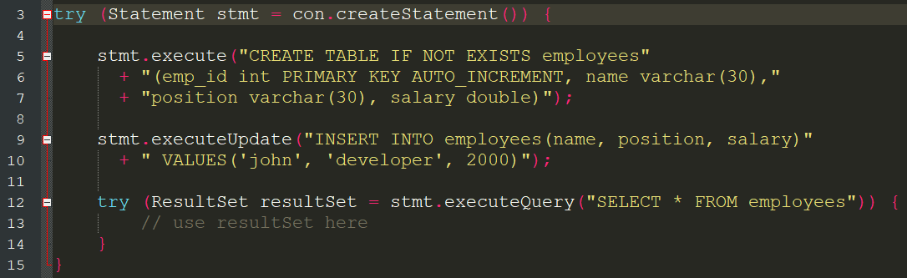
JDBC
La ejecución de las instrucciones SQL mediante un Statement puede realizarse mediante el uso de tres métodos:
executeQuery(): para las instrucciones SELECT
executeUpdate(): para actualizar los datos o la estructura de la base de datos
execute(): puede utilizarse para los dos casos anteriores cuando el resultado es desconocido

Slide 9
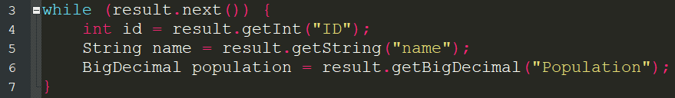
JDBC
Posterior a ejecutar el comando, generalmente se espera una respuesta. Esta respuesta es guardada en un objeto llamando “ResultSet”, el cual puede contener de 0 a todas las líneas que la memoria de la JVM permita.
Mientras se va leyendo cada registro del “ResultSet”, podemos ir capturando las diferentes informaciones que este retorna a través de los métodos “get” que posee. Cabe destacar que para cada tipo de dato existe un tipo de método “get” y este recibe un parámetro tipo String con el nombre de la columna a leer.

Slide 10
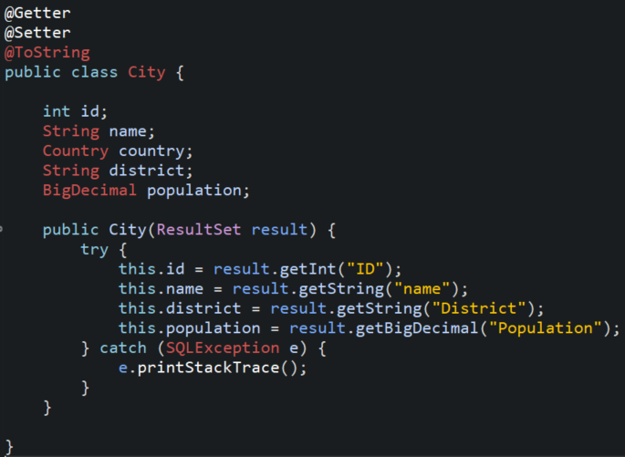
JDBC
Para representar en nuestro programa los objetos donde podemos almacenar los datos de la BBDD, creamos los llamados Data Access Object (DAO). Estos objetos tienen como propiedes los campos de las tablas y sirven para representar un registro de una tabla a lo largo del programa.

Slide 11
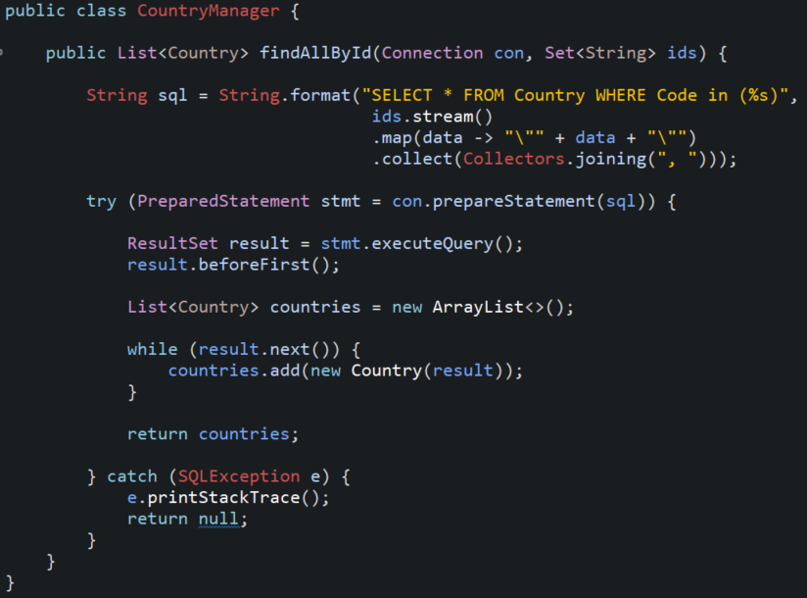
JDBC
Por otro lado, para poder agrupar los mandatos necesarios para comunicarnos constantemente con la BBDD, temenos los llamados Manager.

Slide 12

¿Preguntas?

Slide 13
Thank You

